Slide 2
11
蓝风筝
Jana Mason
迪科奕阳“分享阅读”工作室

Slide 3
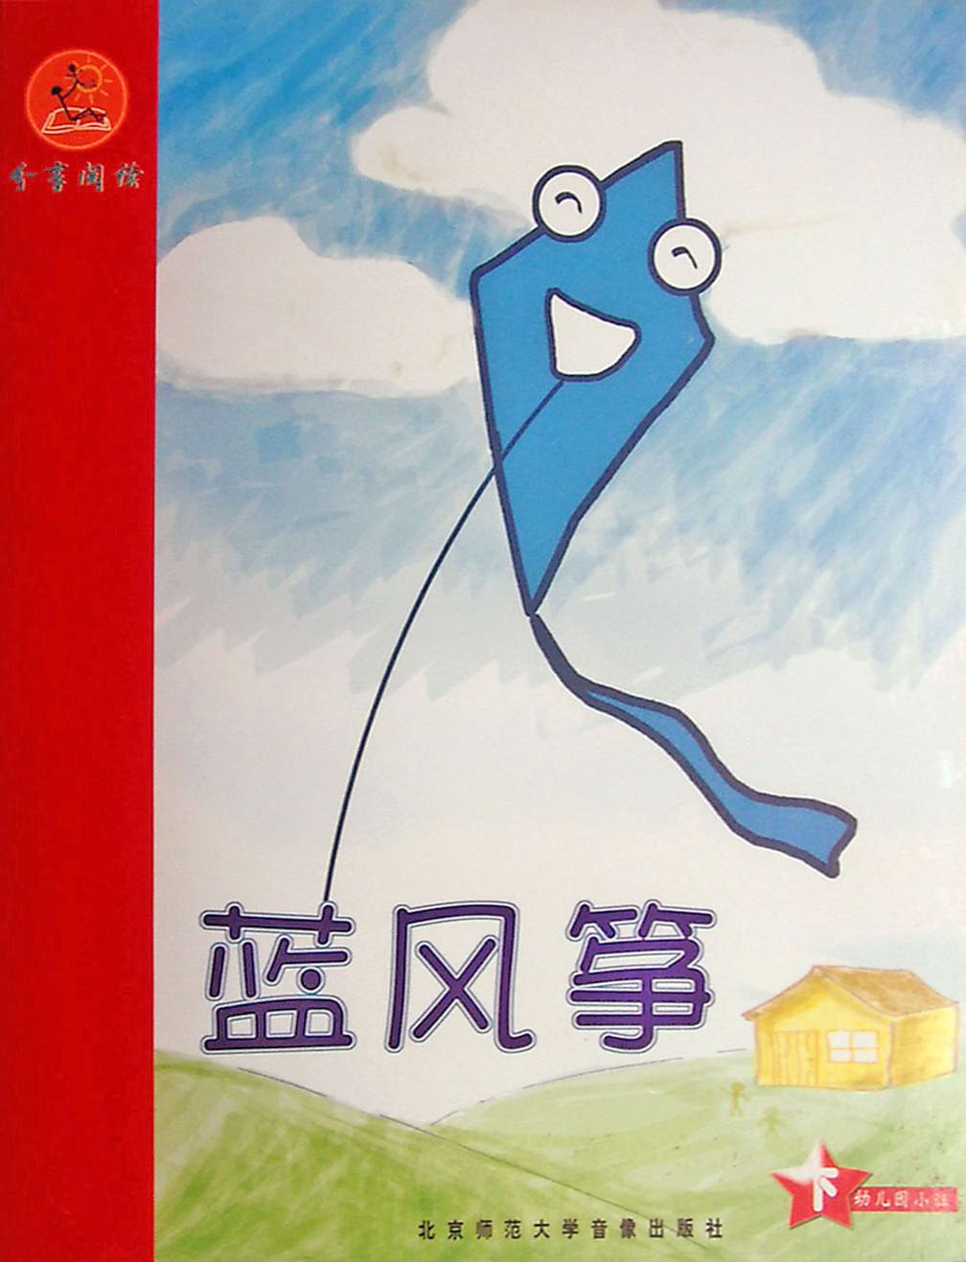

Slide 4
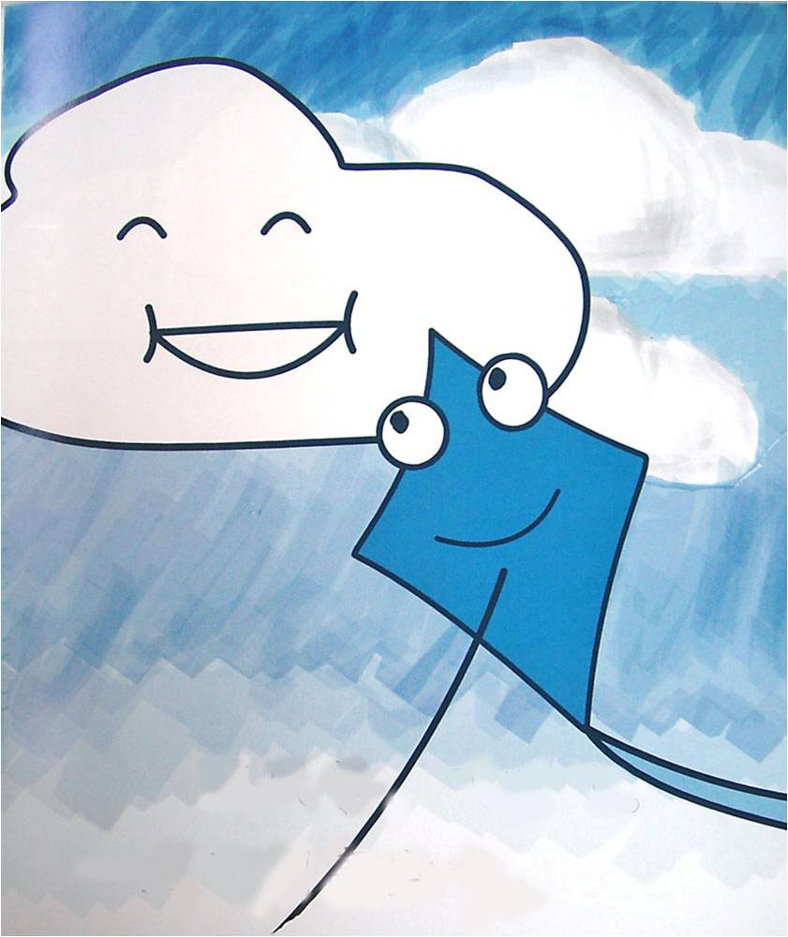
蓝风筝，飞呀飞，一直飞到高空中。
1

Slide 5
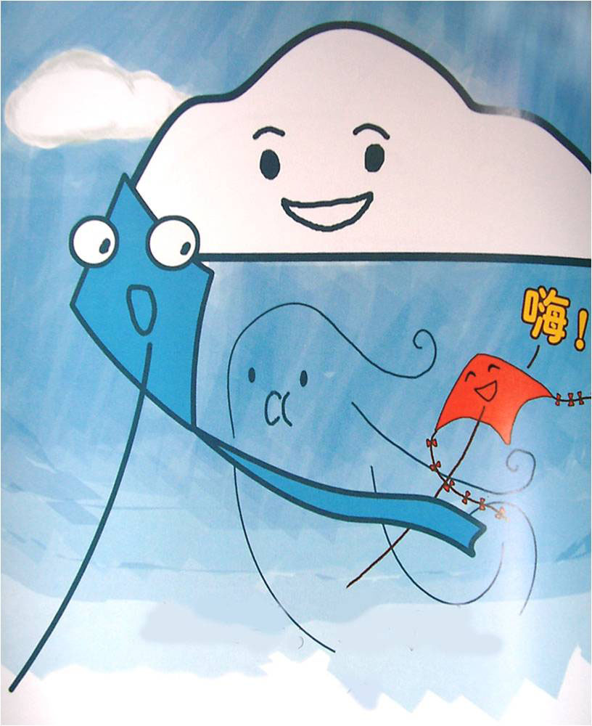
红风筝，追呀追，想要追到蓝风筝。
2

Slide 6
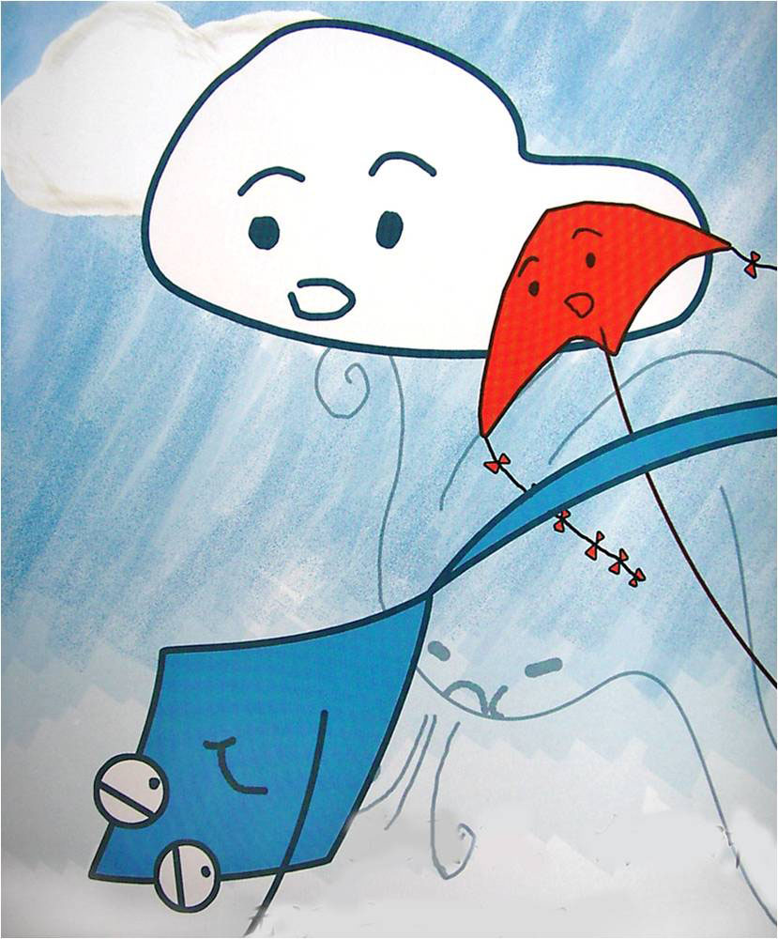
蓝风筝，向下冲，远远离开红风筝。
3

Slide 7
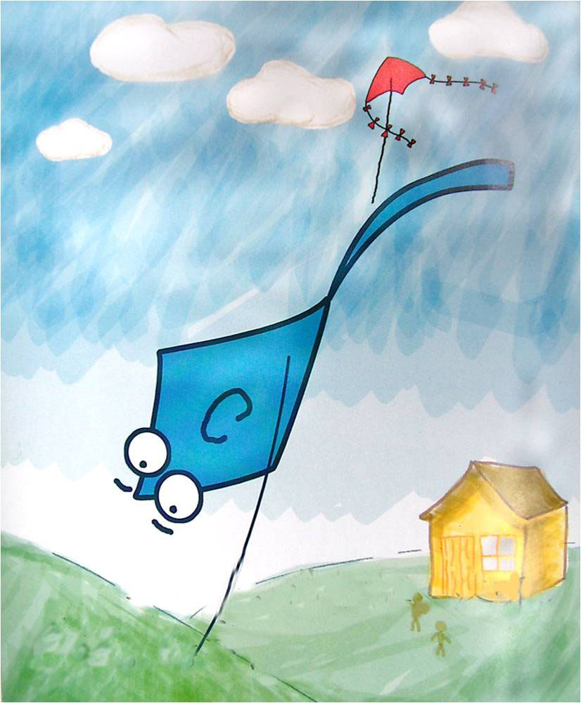
蓝风筝，向下落。落呀，落呀，往下落。
4

Slide 8
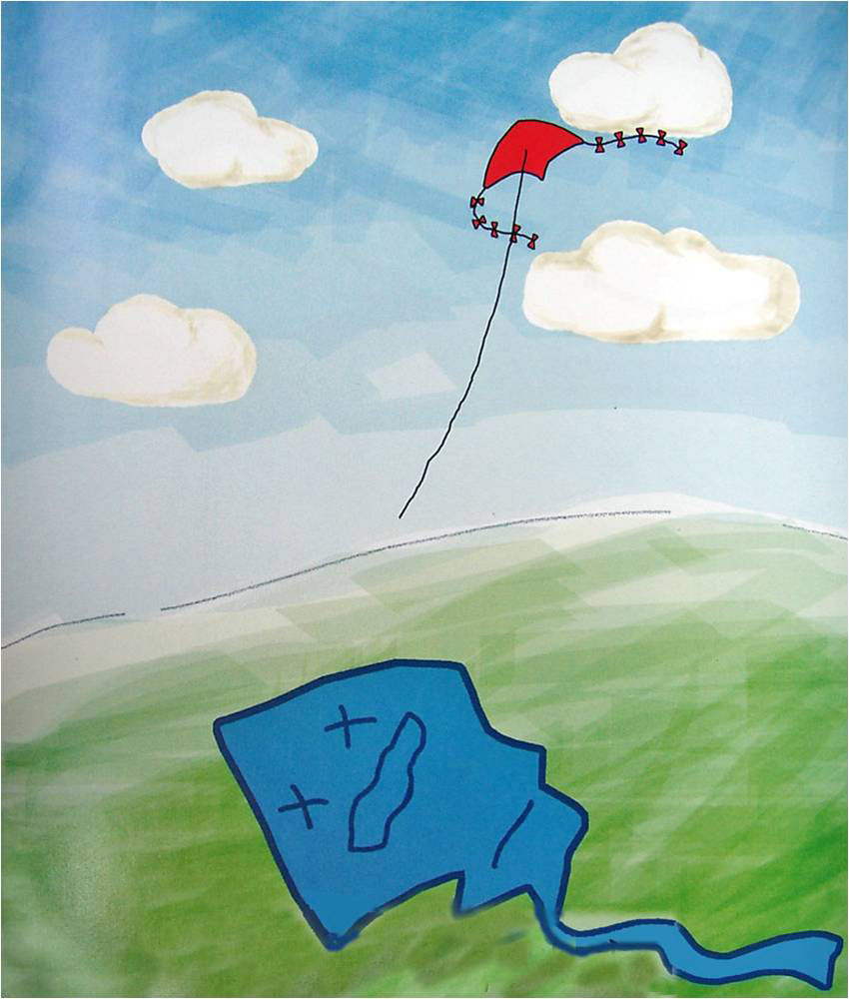
蓝风筝，摔地上。
5

Slide 9
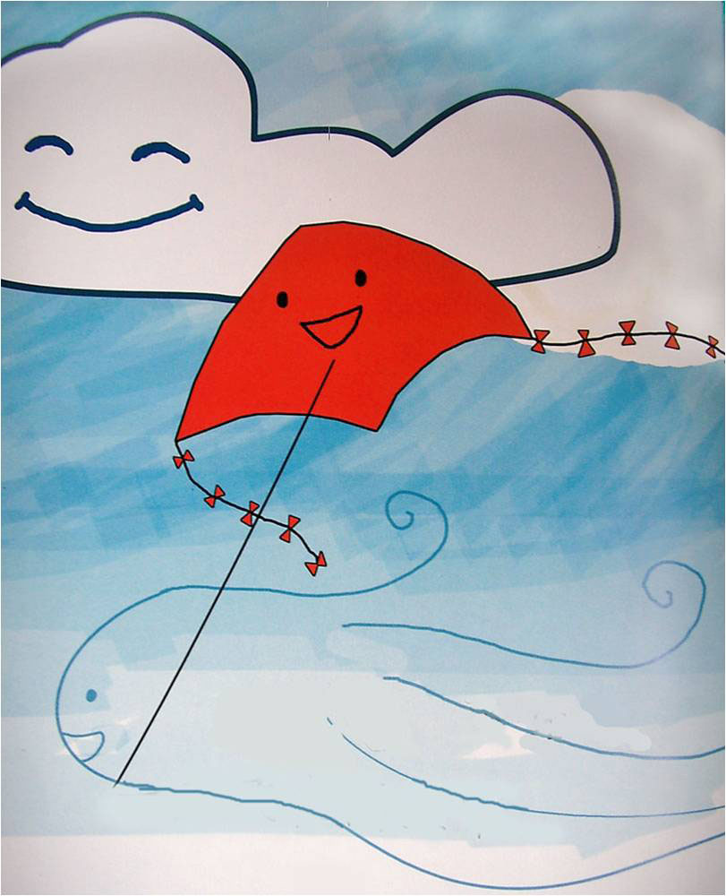
红风筝，飞呀飞，一直飞在高空中。
6

Slide 10
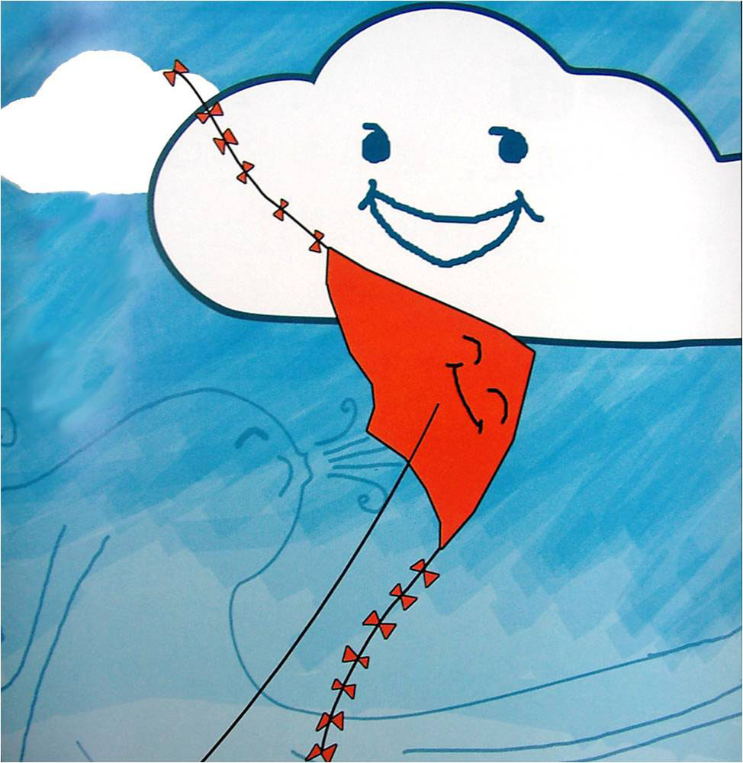
一会儿上，一会儿下，上上下下转圈圈。
7

